Slide 1


Java For Intermediate :
(GUI Menggunakan Java)
Universitas Gunadarma
Lembaga Pengembangan Komputer
Anugerah Cahaya Utama

Slide 2
Materi Presentasi
Panduan Activity

Slide 3
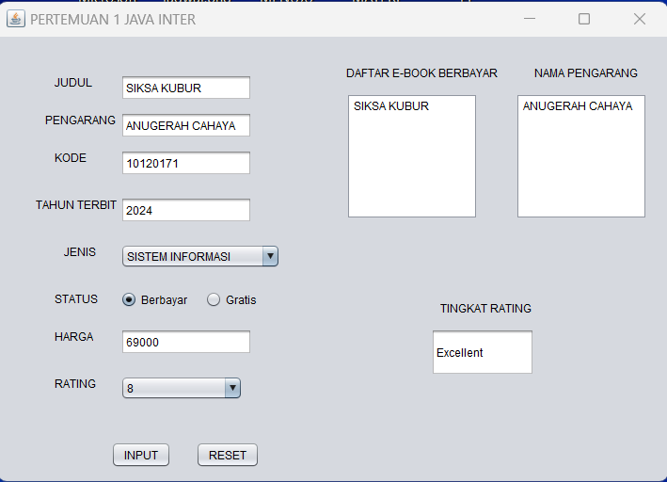
Panduan Activity (Output yang diminta)

Slide 4
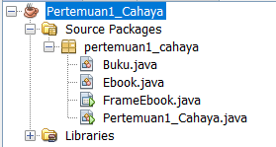
Panduan Activity

Slide 5
Panduan Activity
Untuk Codingan Buku.java dan Ebook.java diberikan di web kursus
Praktikan mengetikan codingan di FrameEbook.java dan Pertemuan1_Nama.java

Slide 6
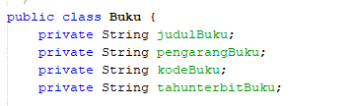
Panduan Activity (Buku.java)

Slide 7

Panduan Activity (Buku.java)

Slide 8
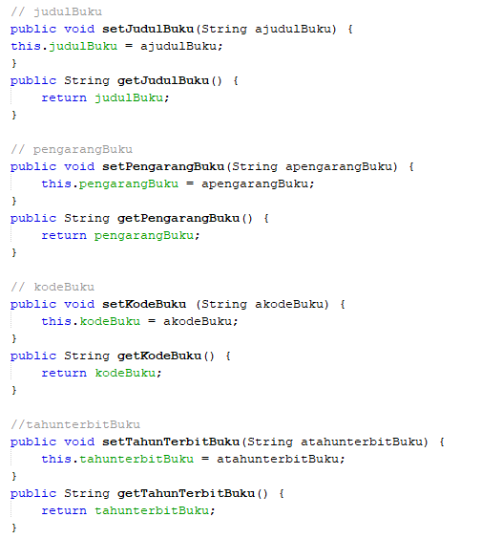
Panduan Activity (Buku.java)

Slide 9
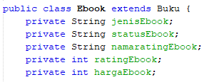
Panduan Activity (Ebook.java)

Slide 10
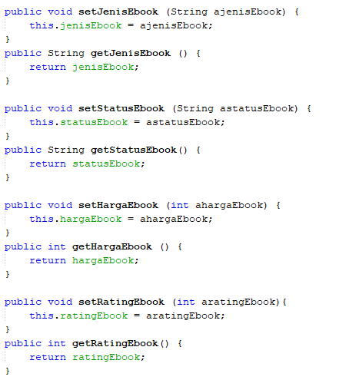
Panduan Activity (Ebook.java)

Slide 11
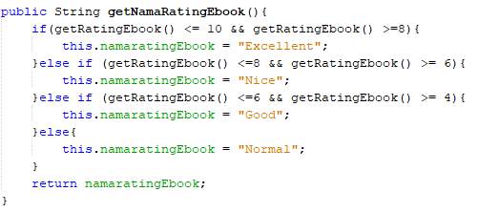
Panduan Activity (Ebook.java)

Slide 12
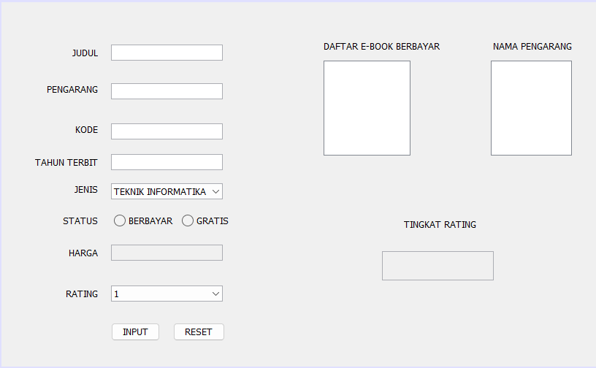
Panduan Activity (Design di FrameEbook.java)

Slide 13
Panduan Activity (Penamaan Variabel)
Untuk Text Field ubah menjadi : txt_xxx
Untuk Combo Box ubah menjadi : cb_xxx
Untuk Radio Button ubah menjadi : rb_xxx
Untuk Button ubah menjadi : btn_xxx
Untuk List ubah menjadi : list_xxx
Penamaan xxx kata pertama kecil, kata selanjutnya besar

Slide 14
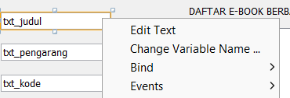
Panduan Activity

Slide 15
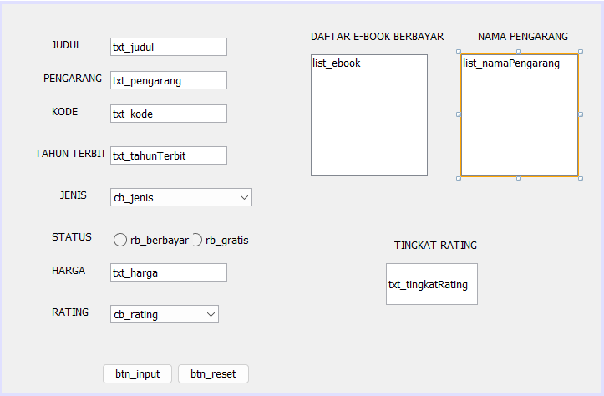
Panduan Activity (Penamaan Variabel)

Slide 16
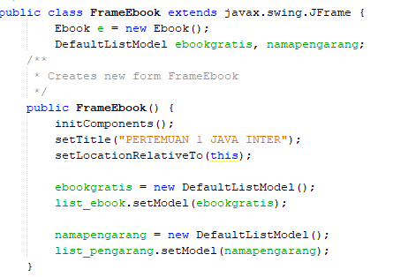
Panduan Activity (FrameEbook.java)

Slide 17
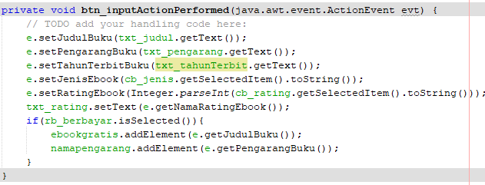
Panduan Activity (Button Input)

Slide 18
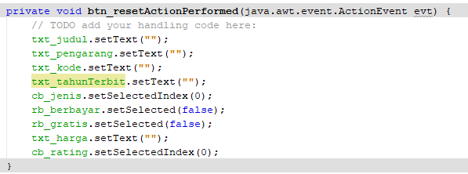
Panduan Activity (Button Reset)

Slide 19
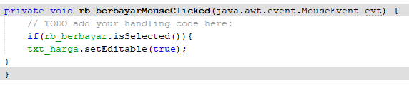
Panduan Activity (Radio Button Berbayar)

Slide 20
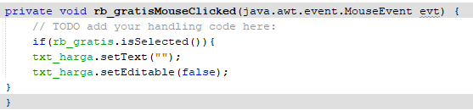
Panduan Activity (FrameEbook.java)

Slide 21
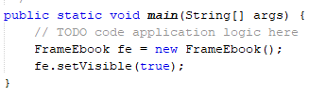
Panduan Activity (Pertemuan1_Nama.java)

Slide 22
Panduan Activity (Screenshot yg diminta)
Codingan Button Input
Codingan Button Reset
Codingan Radio Button Berbayar
Codingan Radio Button Gratis
Aplikasi (Data buku dan pengarang masuk)

Slide 23
C:USER/POSTGREE/MY DOCUMENT/NETBEANSPROJECT/NAMA PROJECT/SRC

Slide 24

Thank You
https://vm.lepkom.gunadarma.ac.id/
cahayoyo@gmail.com
Anugerah Cahaya Utama
Pert1_Act1_Anugerah Cahaya Utama_10120171

